Slide 1
Kopplingscheman

Slide 2
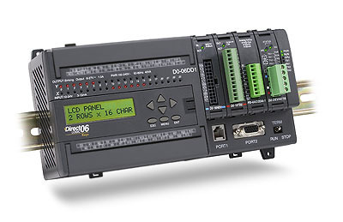
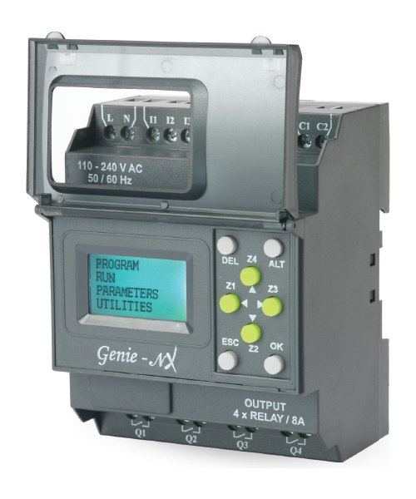
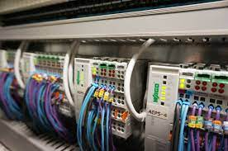
PLC
En PLC är en styrenhet
Har rader med inputs och outputs
Moderna PLC är mer som datorer (kan utföra funktioner, har inbyggd timer, klocka, datum osv)

Slide 3
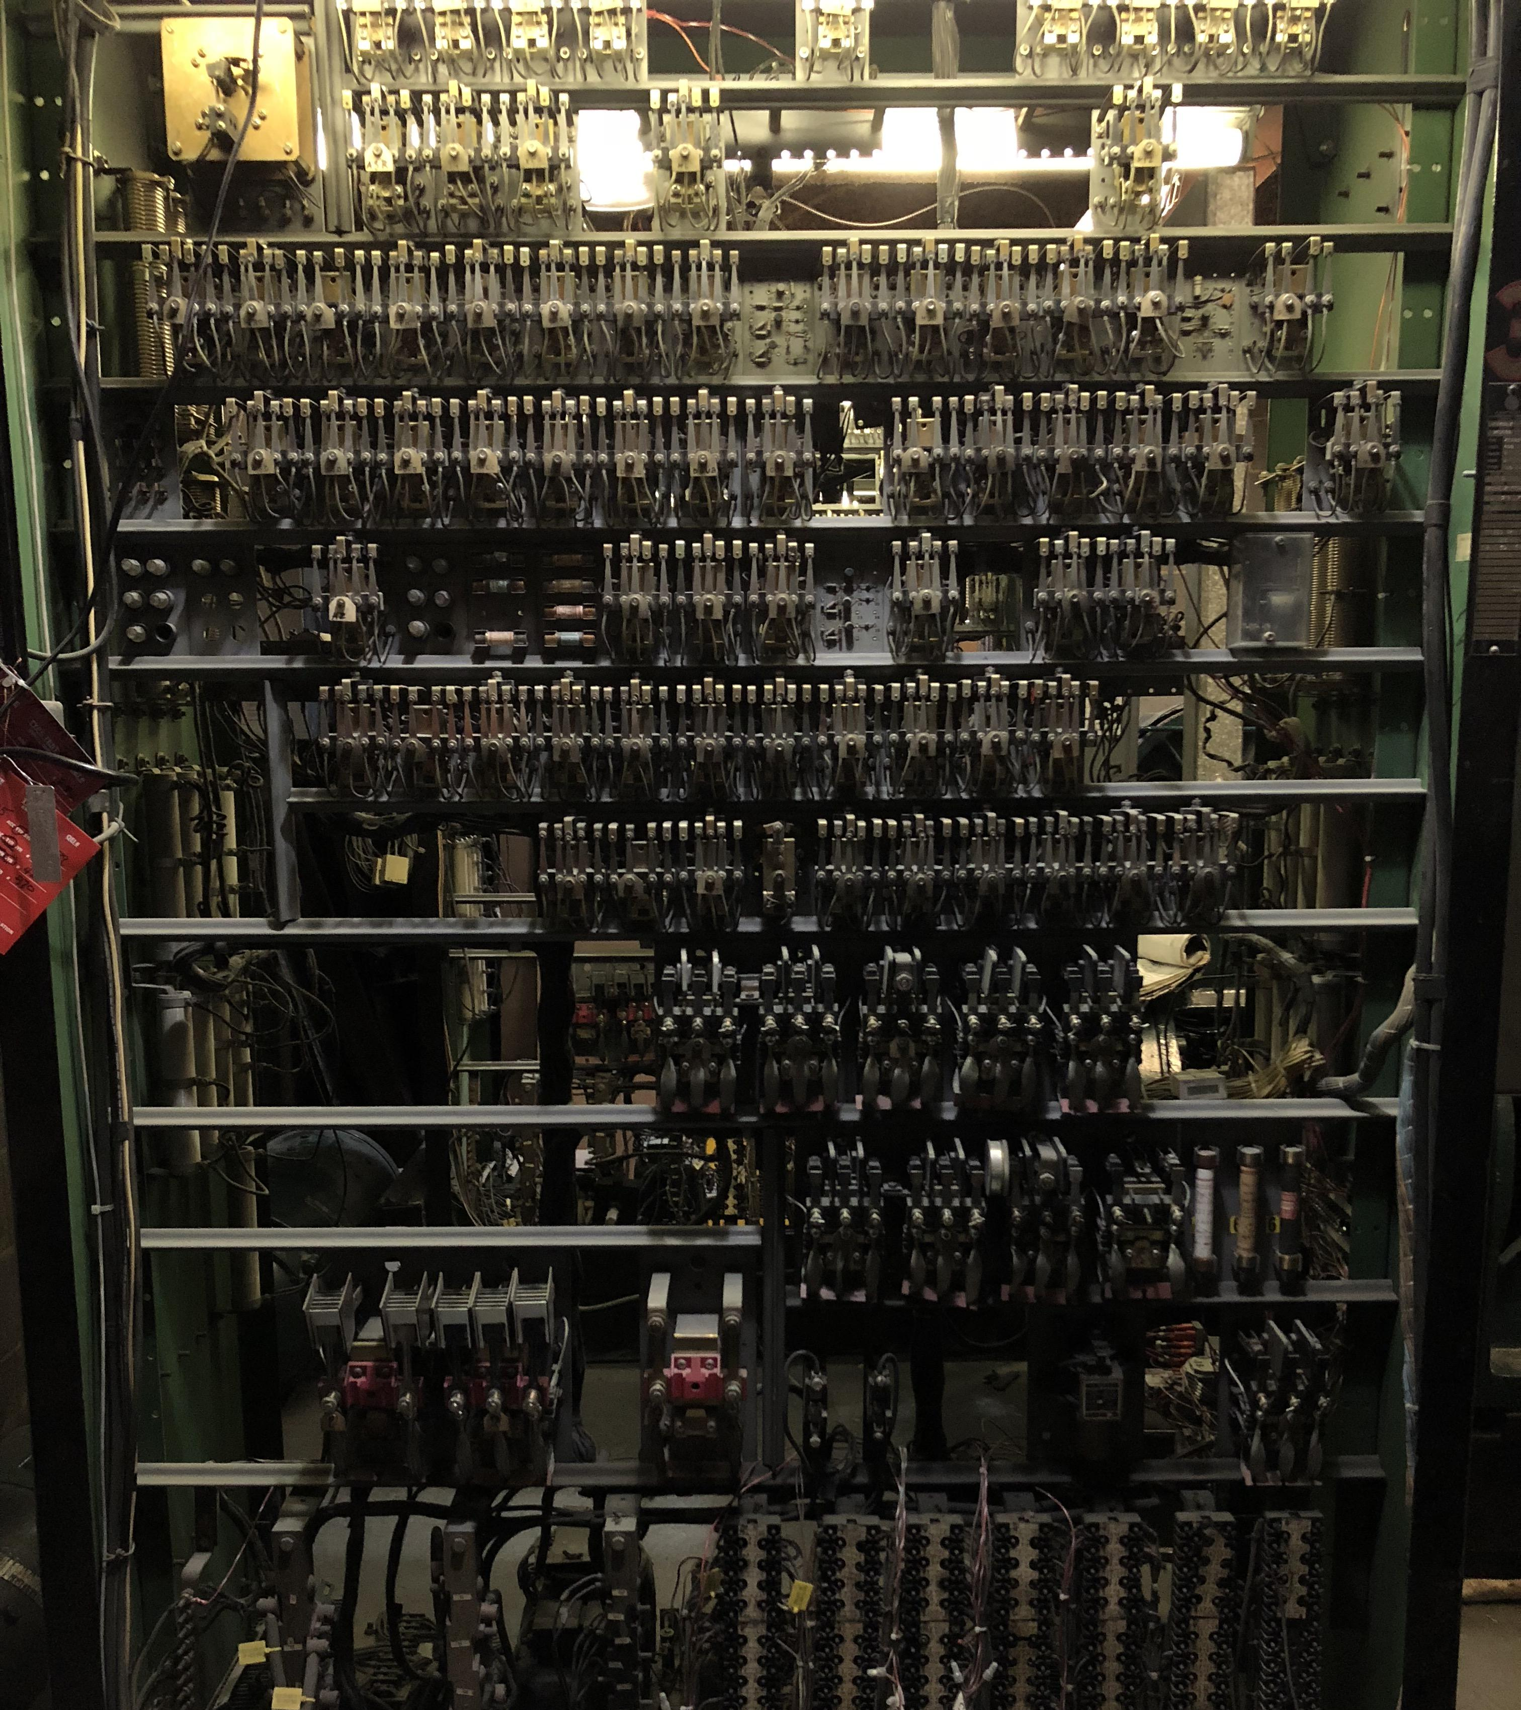
Förr
Utfördes förr i tiden med relästationer (elektriskt kontrollerade strömbrytare)
Vill man ändra hur relästationerna fungerade fick man dra om kablar
Nu kombineras ofta moderna reläer med en PLC

Slide 4
Programmerbara styrsystem
PLC-program
Ingångsmodul
Styrenhet (centralenhet)
Utgångsmodul
Sensorer
Styrdon

Slide 5
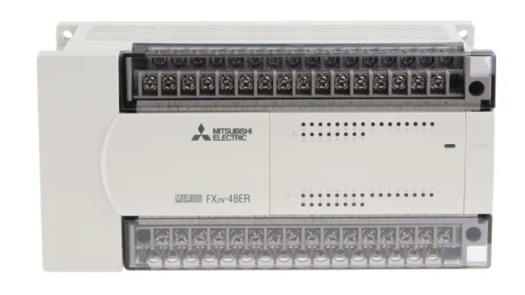
PLC
I (X) – ingångar, Q (Y)– utgångar, M – minne
Integrerad eller som komponenter fästa på en stege
Komponenter kan programmeras individuellt

Slide 6
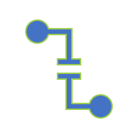
Sammansatta funktioner
Logiska grindar kan användas för att bryta ner och formulera hur system ska fungera
Genom att sätta ihop grindarna får man sammansatta funktioner
Visas ofta med ett flödesschema eller en lista
Officiella programmeringsspråk – Ladder logic, Function Block Diagram

Slide 7
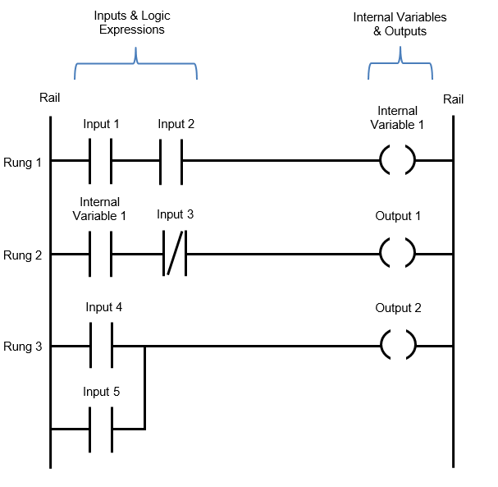
Ladder Logic
Ett sätt att skriva programmen på (Vanligast i USA)
Diagrammet ser ut som en stege
Stegpinnarna är koden
Läses från vänster till höger uppifrån och ner

Slide 8
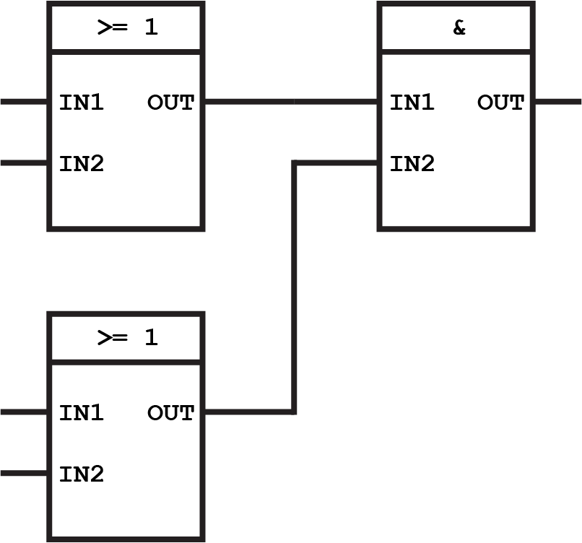
Function Block Diagram
Som ett flödesschema men funktioner representeras av lådor
Högst upp på varje låda anges vilken typ av funktion
Mer detaljerat än ladder logic (vanligast i Europa)

Slide 9
Hur ett PLC-program utformas
Specifikation – flödesdiagram, beskrivningar
Konstruktion – funktionstabeller, styrscheman
Realisation – programmering, simulering
Driftsättning – installation, programtester

Slide 10




#LCAMP_EU
info@lcamp.eu
www.lcamp.eu
@LCAMP_EU
LCAMP
Learner Centric Advanced Manufacturing Platform for CoVEs

